Slide 1
RECOLECCIÓN ANUAL
ESCUELA SABÁTICA
IGLESIA ADVENTISTA DEL 7° DÍA

Slide 2
¡Qué alegría poder vernos una vez más en esta maravillosa escuela sabática!, donde sin duda alguna aprendemos más, sobre el actuar de Dios es nuestras vidas y cómo nos prepara para ser una luz en medio de este mundo tenebroso

Slide 3
BIENVENIDA

Slide 4
SERVICIO DE CANTO
#64 “Yo canto el poder de Dios”, #143 “Digno eres tú”, #509 “Firmes, fuertes”.

Slide 5
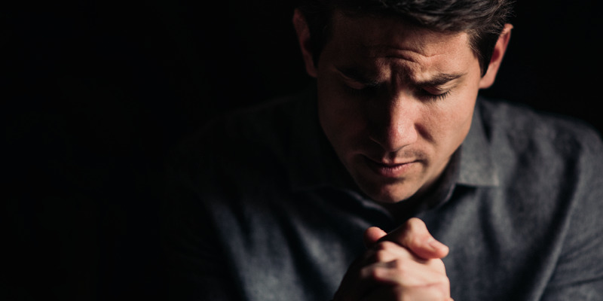
La gracia hace que las personas nos vean de forma diferente, porque no es a nosotros a quien ven, sino la imagen divina reflejada en nosotros. Vayamos al trono de la gracia de rodillas. Oremos

Slide 6
LECTURA BÍBLICA
Éxodo 3:21 "Y Yo daré a este pueblo gracia ante los ojos de los egipcios, para que cuando salgáis, no vayáis con las manos vacías”.

Slide 7
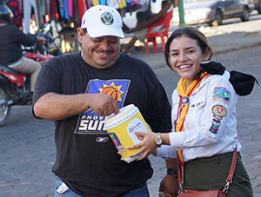
PROPÓSITO
Motiva a integrar a cada miembro de iglesia al plan divino de la recolección, comprendiendo que es una obra misionera hacia los no creyentes.

Slide 8
INTRODUCCIÓN
La Recolección es un plan que Dios estableció desde el Antiguo Testamento, acompañado de su gracia Divina sobre su pueblo.

Slide 9
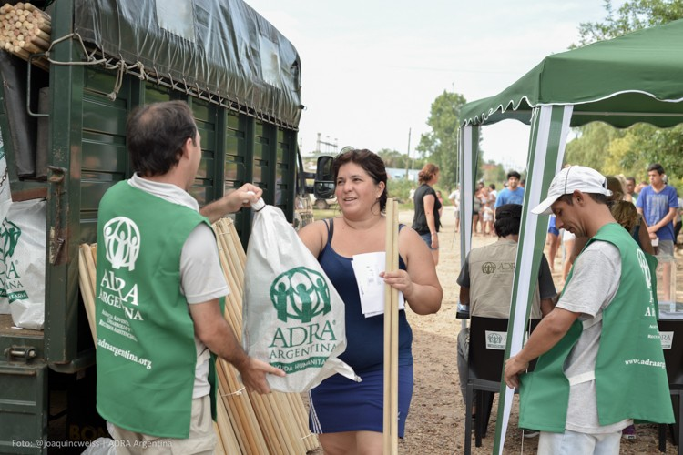
“Según la providencia de Dios, los que han estado soportando la carga de su obra se han estado esforzando por poner nueva vida en métodos antiguos de trabajo, y también por inventar nuevos planes y nuevos
métodos para despertar el interés de los miembros de la iglesia para que realicen un esfuerzo unido a fin de alcanzar el mundo.

Slide 10
Uno de los nuevos planes para alcanzar a los incrédulos es la Campaña de la Recolección
para las misiones” Consejo sobre mayordomía cristiana p. 200. Entonemos con gozo el Himno #534
“En tu nombre comenzamos”.

Slide 11
La gracia, es un don otorgado por Dios, por medio de la gracia podemos lograr cosas que por nuestras propias fuerzas no podemos

Slide 12
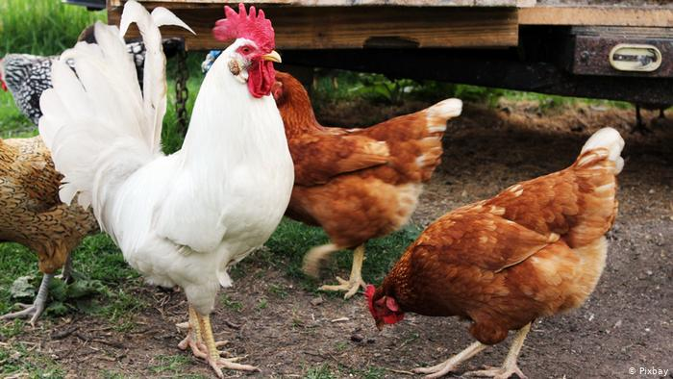
NUEVO HORIZONTE
INVERSIÓN
Lo que es de Dios, es de Dios

Slide 13
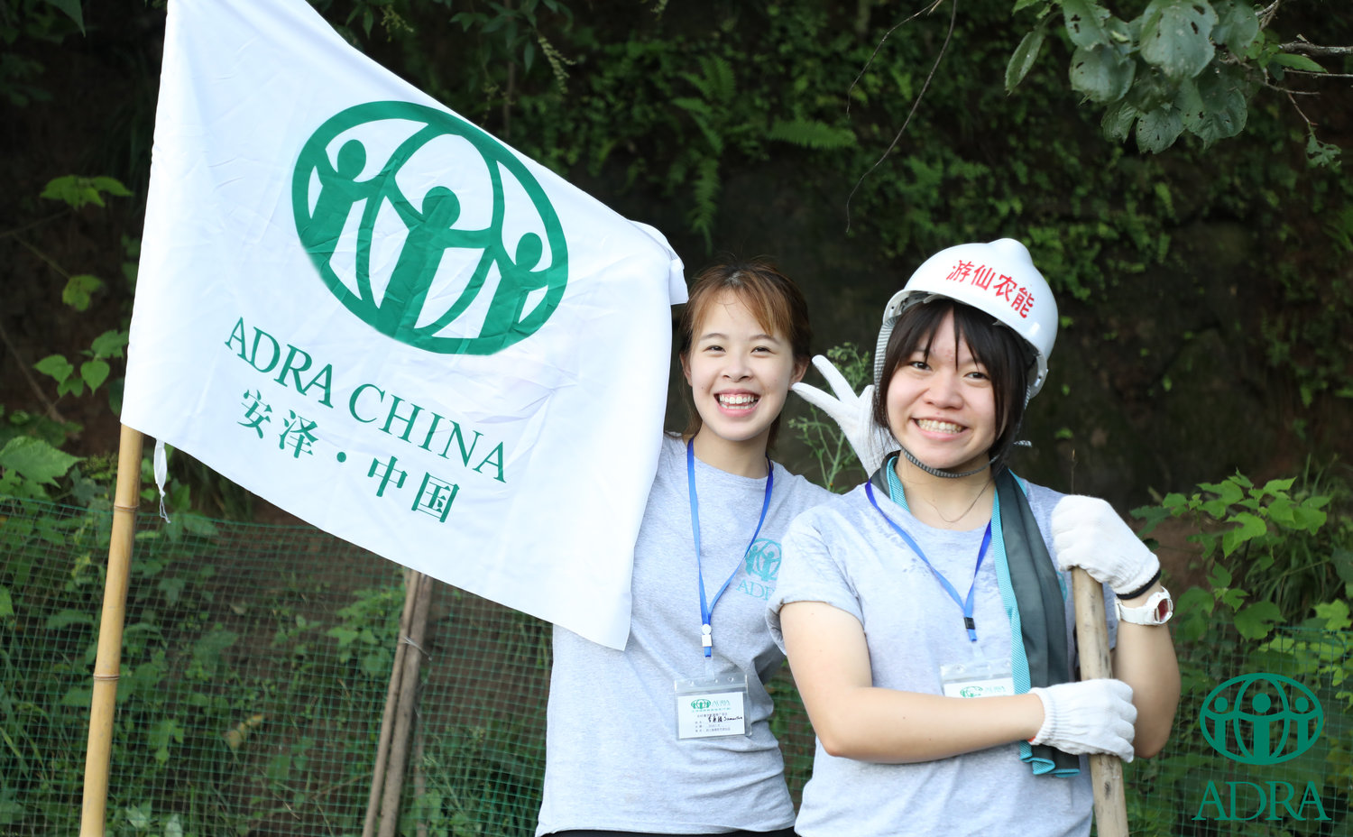
ADRA es la Agencia Adventista para el Desarrollo y Recursos Asistenciales, surge aproximadamente en la década de 1980. Pero la acción humanitaria adventista es anterior

Slide 14
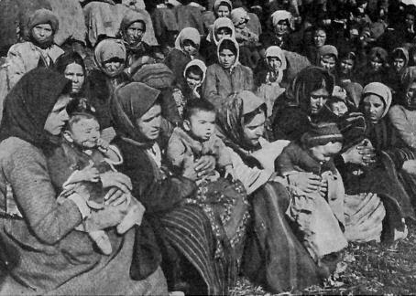
En 1918, justo después de la Primera Guerra
Mundial, la Iglesia Adventista del Séptimo Día estableció un comité‚ de ayuda a Europa a causa de los desastres producidos por la contienda.

Slide 15
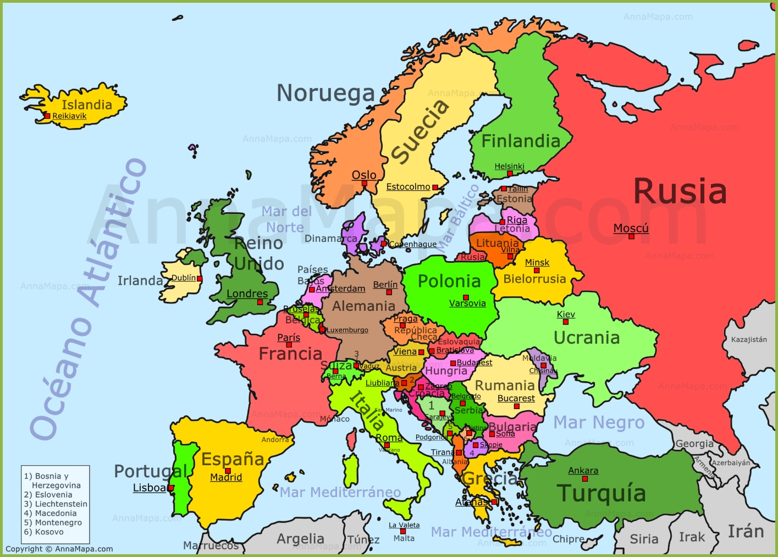
Los primeros países que recibieron ayuda humanitaria de los creyentes
adventistas fueron: Bélgica, Francia, Alemania, Turquía, Egipto, Rusia y China.

Slide 16
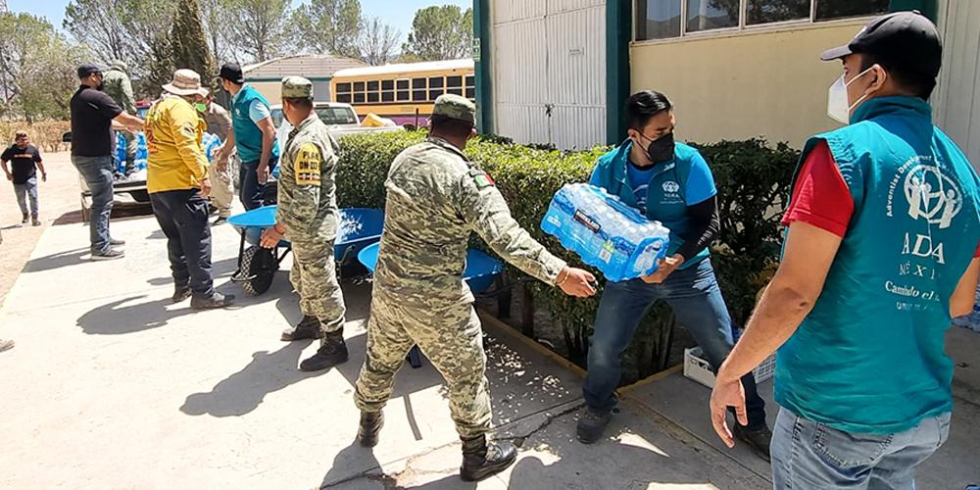
ADRA está considerada por los organismos internacionales como una red de agencias de ayuda humanitaria y de desarrollo.

Slide 17
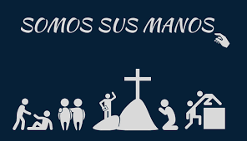
HIMNO ESPECIAL
#496 “Sus manos somos”

Slide 18
MISIONERO MUNDIAL

Slide 19
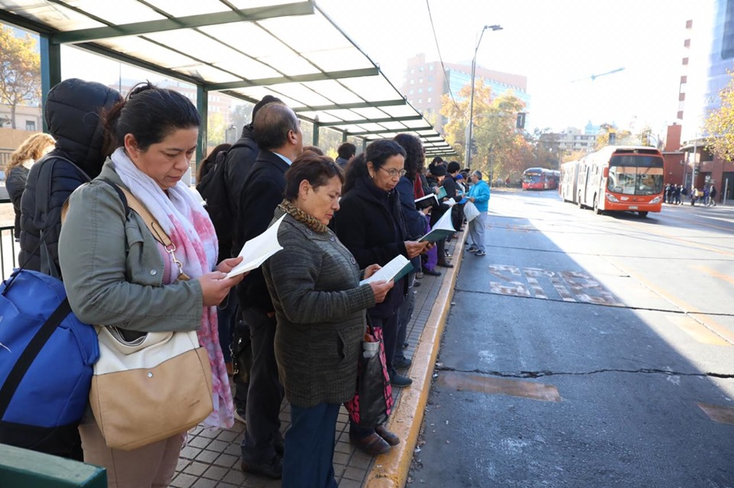
“A todos los que están por encargarse de una tarea misionera especial con la publicación preparada para ser utilizada en la Campaña de la Recolección, quiero decirles:

Slide 20
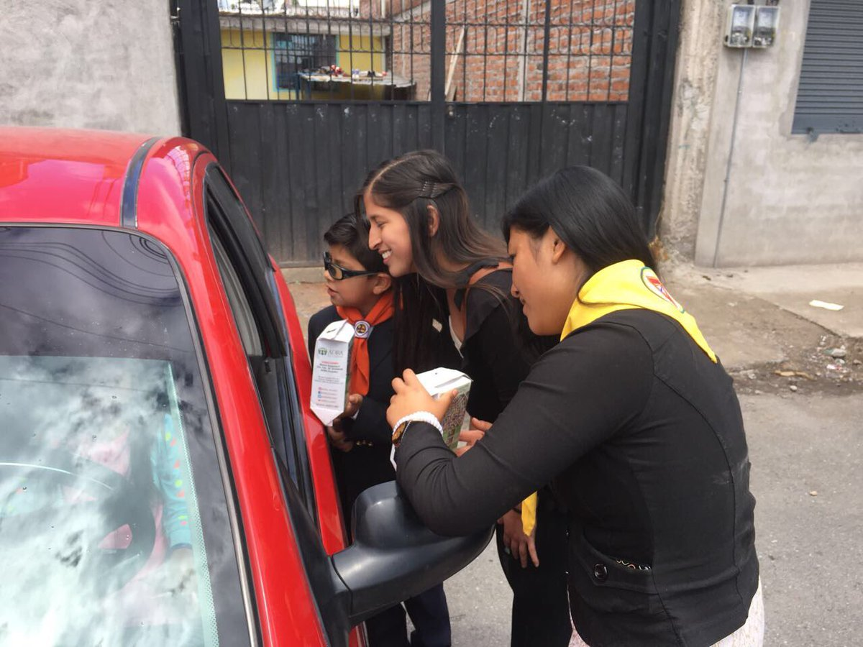
Sed diligentes en vuestros esfuerzos; vivid bajo la
dirección del Espíritu Santo. Aumentad diariamente vuestra experiencia cristiana” Consejo sobre mayordomía cristiana p. 198

Slide 21
"El amor debe ser el principio que impulse a obrar. El amor es el principio fundamental del gobierno de Dios
en los cielos y en la tierra, y debe ser el fundamento del carácter del cristiano. Sólo este elemento puede
hacer estable al cristiano. Sólo esto puede habilitarlo para resistir la prueba y la tentación" Consejos sobre
Mayordomía cristiana p. 208

Slide 22
INFORME SECRETARIAL

Slide 23
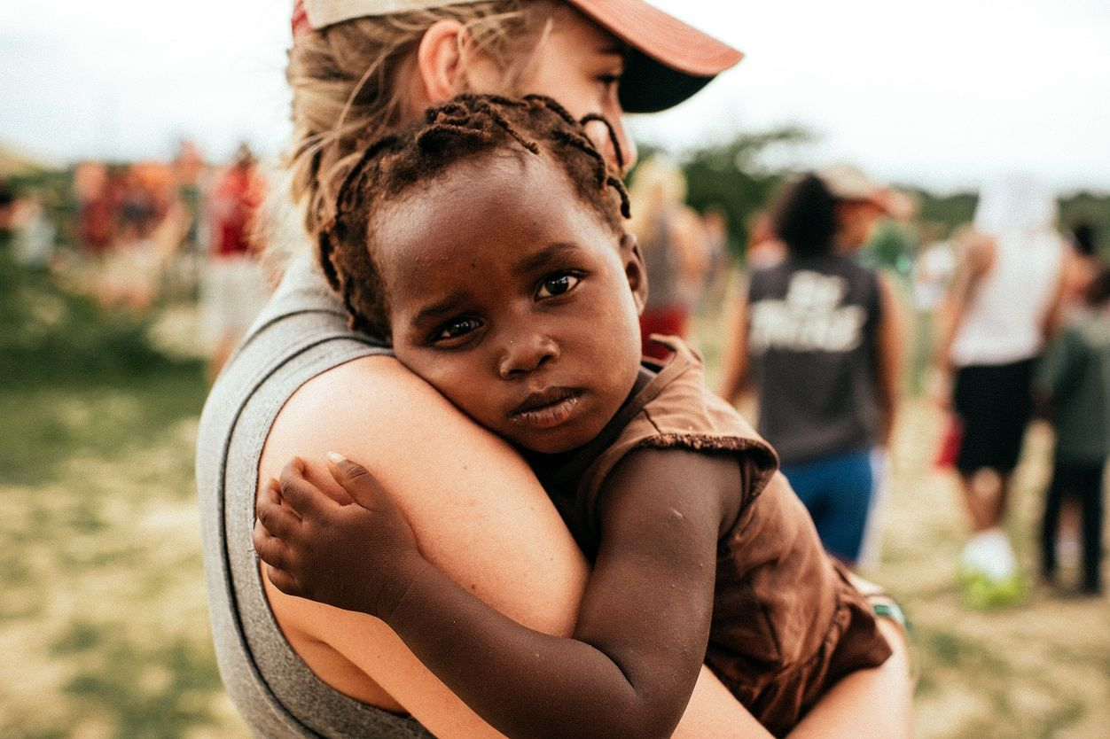
CONCLUSIÓN
“Las tinieblas morales de un mundo arruinado suplican a cada cristiano que realice un esfuerzo, que dé de sus
recursos y preste su influencia para asemejarse a Aquel que, aunque poseía riquezas infinitas se hizo pobre
por causa nuestra.

Slide 24
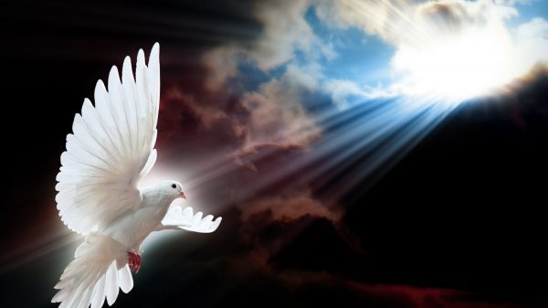
El Espíritu de Dios no puede morar con aquellos a quienes mandó el mensaje de su verdad, pero que necesitan que se les ruegue antes de sentir su deber de colaborar con Cristo.

Slide 25
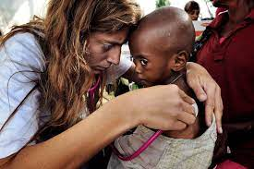
El apóstol pone
de relieve el deber de dar por motivos superiores a la mera simpatía humana, porque los sentimientos sean
conmovidos. Da realce al principio de que debemos trabajar abnegadamente y con sinceridad para gloria de
Dios” Joyas de los Testimonios 1:370, 371.

Slide 26
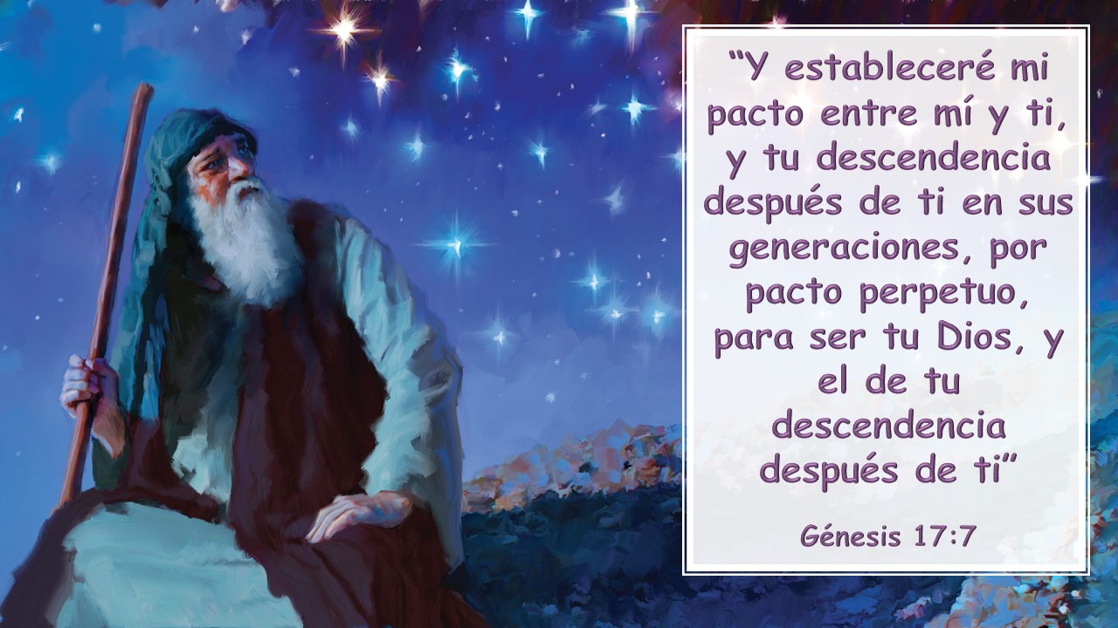
VERSÍCULO PARA MEMORIZAR

Slide 27
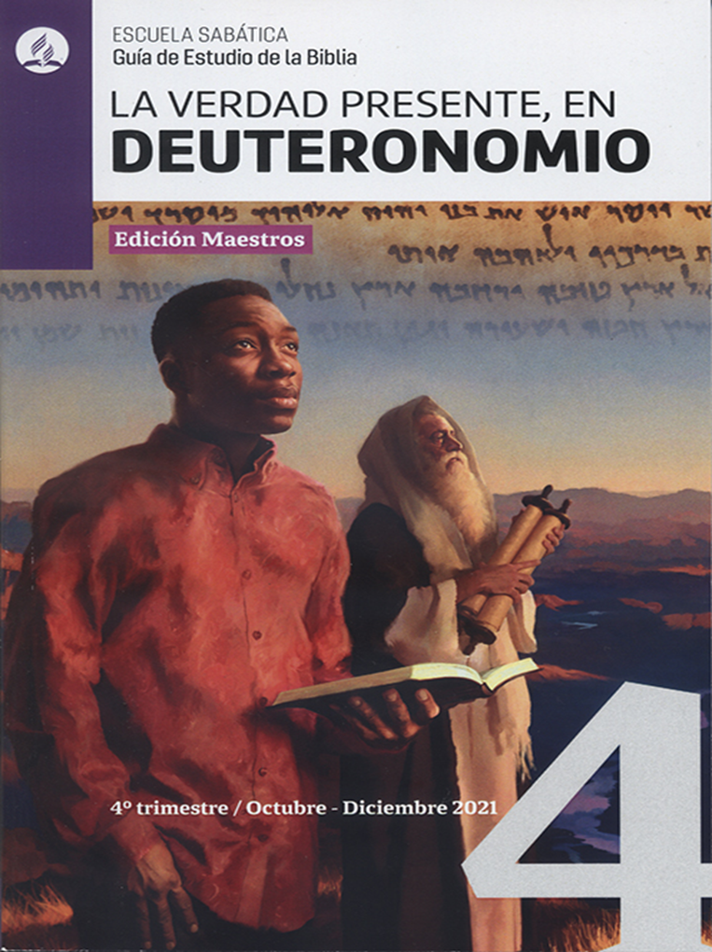
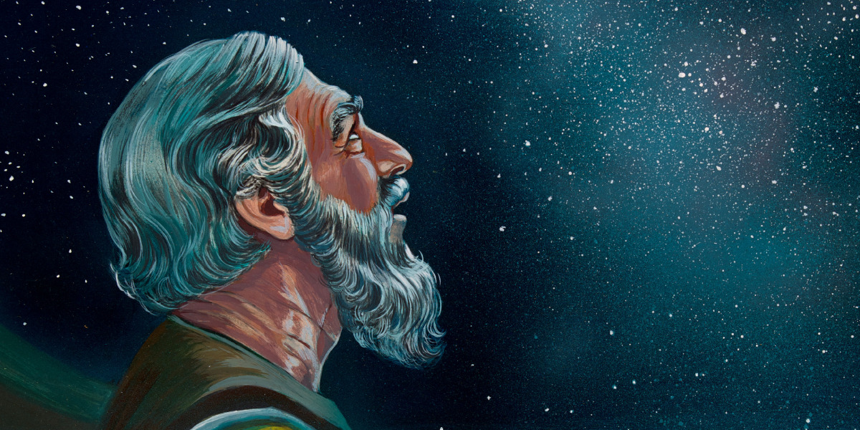
REPASO DE LA LECCIÓN # 3
EL PACTO PERPETUO

Slide 28
HIMNO FINAL
#518 “Jesús está buscando voluntarios hoy”

Slide 29
ORACIÓN
FINAL

